Slide 1

ARGENTINA · BRASIL · CHILE · COLOMBIA · MÉXICO · PERÚ · PUERTO RICO
DATCO · BAITCON · INTERSERVICES · SILICANETWORKS · VELOCOM · SERSAT · FOCUS

Slide 2



Utiliza el modelo publicador/suscriptor.
Minimiza el ancho de banda de la red.
Garantiza confiabilidad.
Protocolo ideal para IoT.
¿Qué es MQTT?

Slide 3
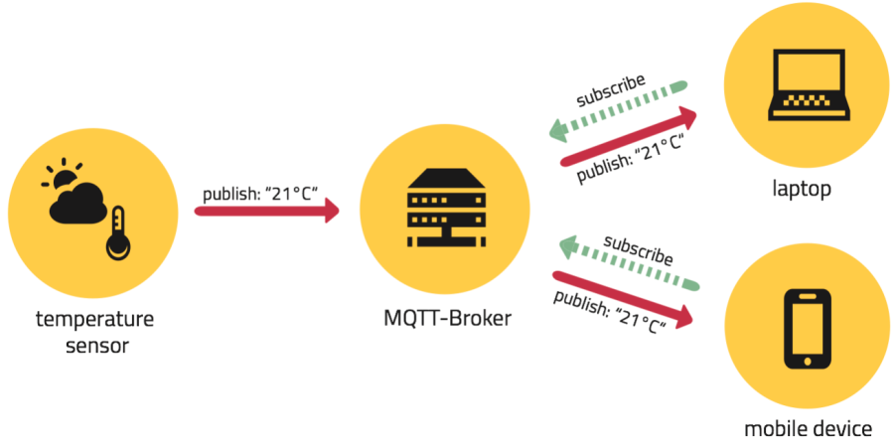
¿Cómo funciona MQTT?

Slide 4
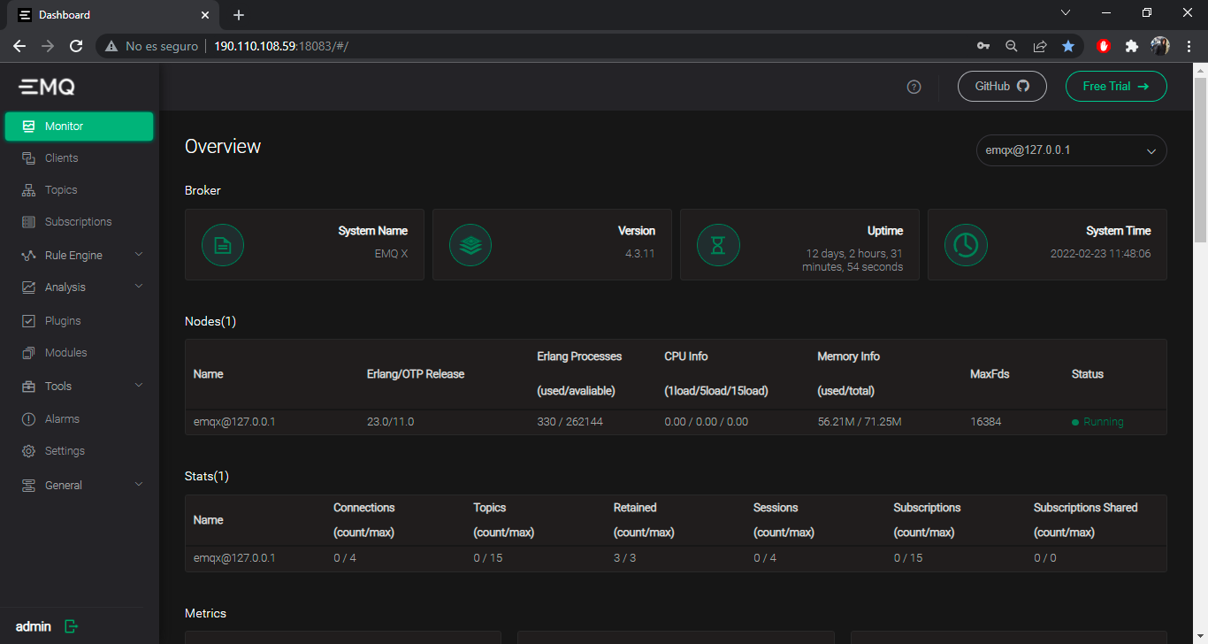

Es la solución líder en Brokers para MQTT actualmente.
De código abierto.
Escalabilidad y fiabilidad excelentes.
Incluye un panel de administrador (dashboard) para administrar, monitorear y mantener el broker.
Broker

Slide 5
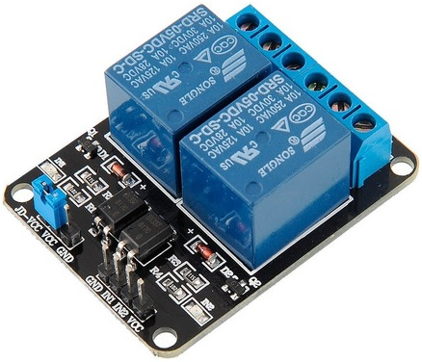
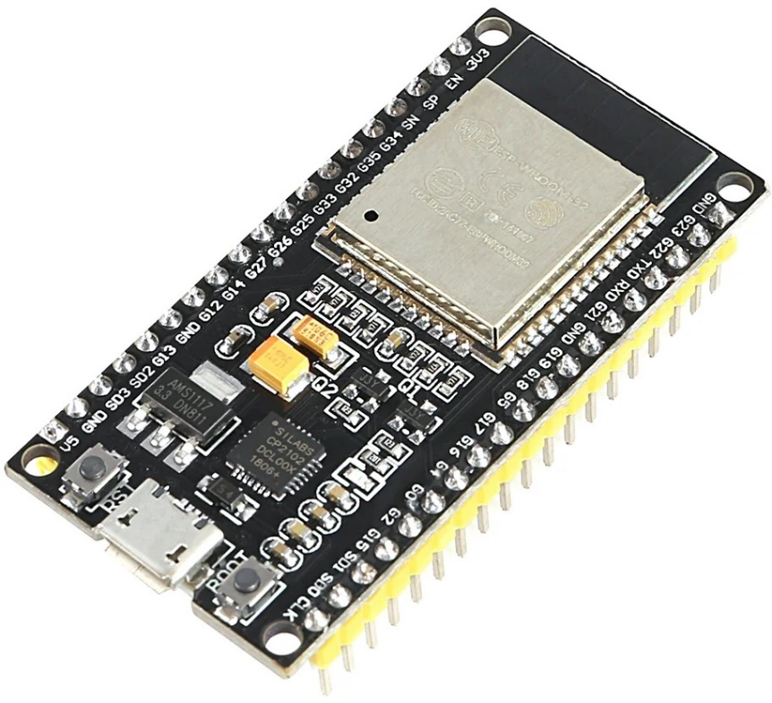
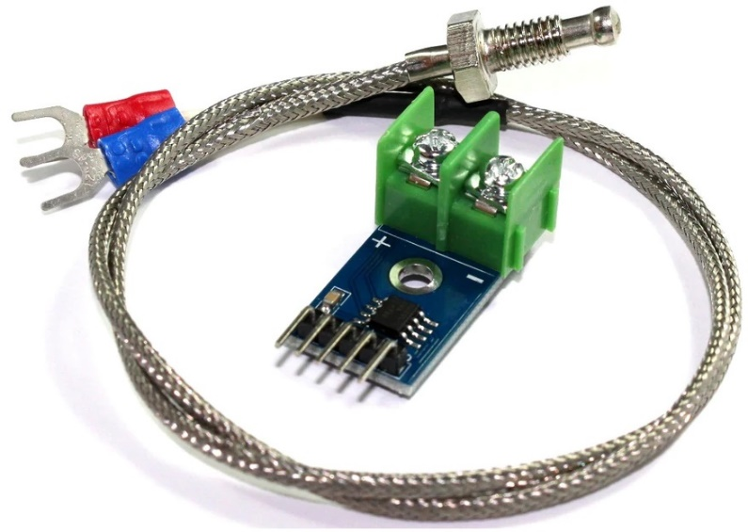
Objetivo
Implementar el protocolo MQTT para enviar y recibir datos desde módulo ESP32 a un servidor MQTT, utilizando dos dispositivos: Una termocupla tipo K con un MAXIM6675 y un relé.
Proyecto para Datco

Slide 6
¿Qué fue lo que se hizo y cómo?
Paso 1: Configurar un servidor para que actúe como broker.
Paso 2: Programar el ESP32 para:
Enviar temperaturas al servidor utilizando la Termocupla con el MAXIM6675.
Recibir datos desde el servidor para cambiar el estado del relé.
Paso 3: Crear una plataforma de administración y monitoreo para el envío y la recepción de datos desde el servidor.
Paso 4: Conectar el ESP32 con una base de datos.
Paso 5: Graficar la tendencia de las temperaturas en la plataforma.
Proyecto para Datco

Slide 7
Lenguajes de programación utilizados
Lenguaje C (Arduino)
Javascript
PHP
HTML5
Python
MySQL/Mariadb
Proyecto para Datco
ESP32
MAXIM6675
Termocupla tipo K
Relé
Servidor MQTT de Datco en dirección: XXX.XX.XX.X

Slide 8
Proyecto para Datco

